Slide 1
Дикие животные
Агапитова Светлана Николаевна.
Воспитатель,
МБДОУ «Детский сад «Улыбка»
Г.Мезень.
2020г.

Slide 2
Цель: Знакомство детей с дикими животными. Задачи: Знакомить детей с дикими животными, их внешним видом, особенностями поведения , местом обитания. Активизировать словарный запас.

Slide 3
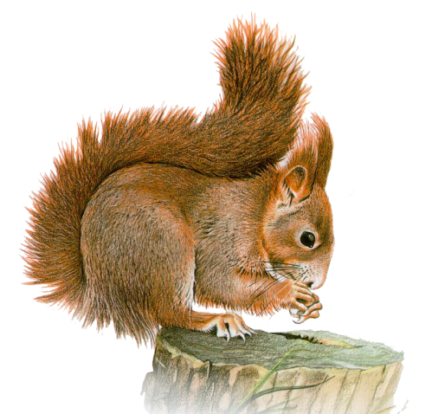
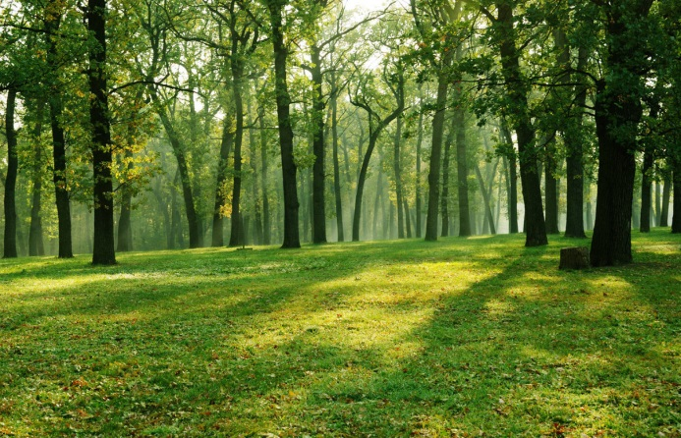
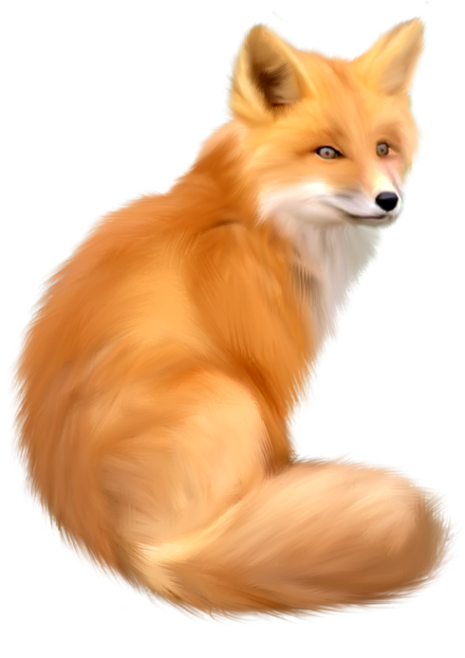
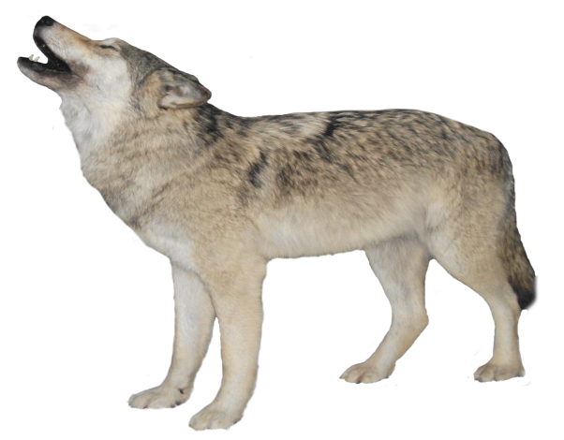

Slide 4
Загадки
Проворная зверюшка Живет в дупле-избушке. Целый день скок-поскок, Отыскала грибок, Нанизала на сучок, Заготовила впрок.
Хитрая плутовка, Рыжая головка, Хвост пушистый — краса! Как зовут её?
Дружбу водит лишь с лисой, Этот зверь сердитый, злой. Он зубами щёлк да щёлк, Очень страшный серый …
Вместо шубки лишь иголки. Не страшны ему и волки. Колкий шар, не видно ножек, Звать его конечно…
Серенький зверёк лесной, Словно столбик под сосной, Замер посреди травы – Ушки больше головы!

Slide 5
Содержание.
Титульный
Цели и задачи
Лесная полянка
Загадки

